Slide 1

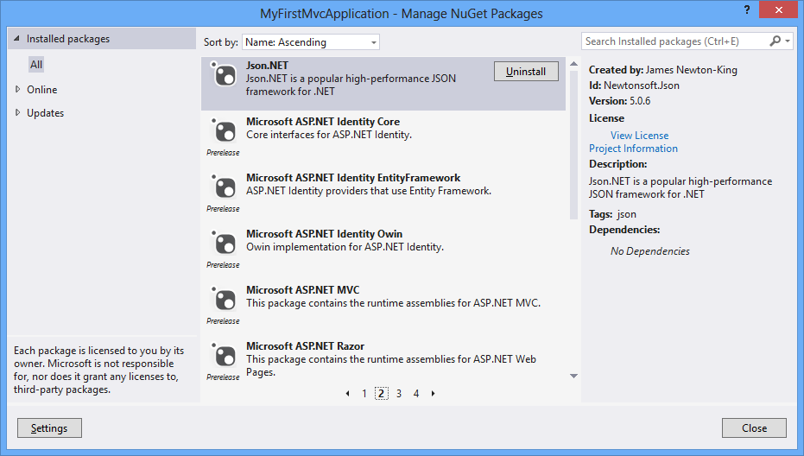

Пакети и външни библиотеки
Управление на пакети с NuGet
Разработка
на софтуер
Учителски екип
Обучение за ИТ кариера
https://it-kariera.mon.bg/e-learning/

Slide 2

Съдържание
Използване на външни библиотеки
Управление на пакети

Slide 3

NuGet пакетен мениджър
3

Slide 4
NuGet пакетен мениджър
Безплатни пакети, с отворен код
Лесно инсталиране и обновяване на библиотеки и инструменти с отворен код
Част от Visual Studio
Конфигуруеми източници на пакети
Лесно като добавянето на референция
Инсталатор с графичен интерфейс
Налична конзола за управление на пакетите

Slide 5
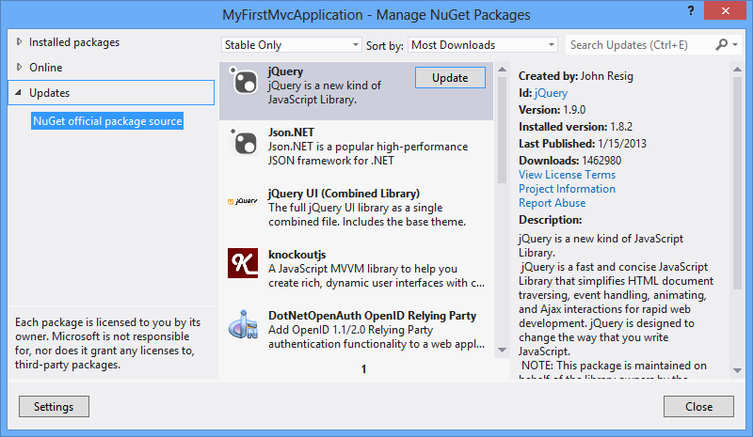
Демо: NuGet
Инсталиране и обновяване на пакети
5

Slide 6

Обобщение
NuGet ни предоставя безплатни пакети и библиотеки
Предоставя графичен интерфейс
Предоставя конзола за управление на пакети

Slide 7
Пакети и външни библиотеки
https://it-kariera.mon.bg/e-learning/

Slide 8




Министерство на образованието и науката (МОН)
Настоящият курс (презентации, примери, задачи, упражнения и др.) е разработен за нуждите на Национална програма "Обучение за ИТ кариера" на МОН за подготовка по професия "Приложен програмист"
Курсът е базиран на учебно съдържание и методика, предоставени от фондация "Софтуерен университет" и се разпространява под свободен лиценз CC-BY-NC-SA

